Slide 1
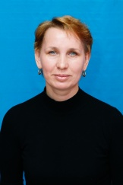
Министерство образования РМ
ПОРТФОЛИО
Архиповой Татьяны Александровны,
учителя-логопеда МДОУ «Детский сад № 78 комбинированного вида»
г.о. Саранск
Дата рождения: 07.02.1976 г.
Профессиональное образование:
высшее, 2002 г., МГПИ им. М.Е. Евсевьева,
Квалификация: олигофренопедагог, учитель-логопед
Специальность: «Олигофренопедагогика» с дополнительной специальностью «Логопедия»
Стаж педагогической работы (по специальности):
19 лет
Общий трудовой стаж: 19 лет
Наличие квалификационной категории: высшая
Дата последней аттестации: Приказ №973 МО РМ от 30.09.2016 г.
Занимаемая должность: учитель-логопед
Звание: не имеет

Slide 2
Представление
педагогического опыта
Тема: «Формирование диалогической и монологической речи у старших дошкольников
с общим недоразвитием речи»
https://ds78sar.schoolrm.ru/

Slide 3
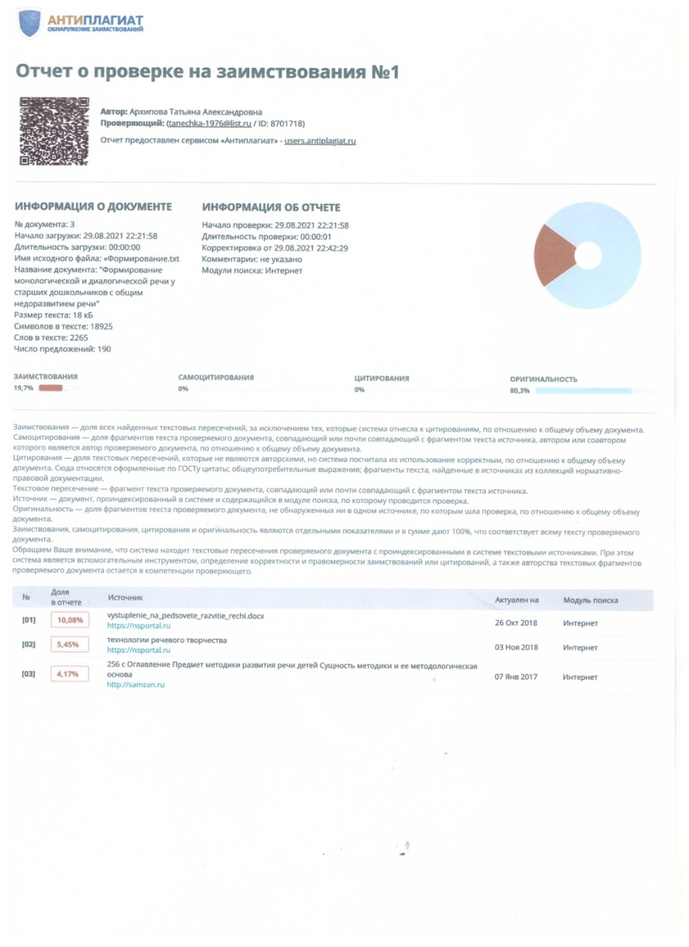

Slide 4
I. Соответствие данных первичного обследования и диагноза перспективному плану индивидуальной или групповой коррекции

Slide 5
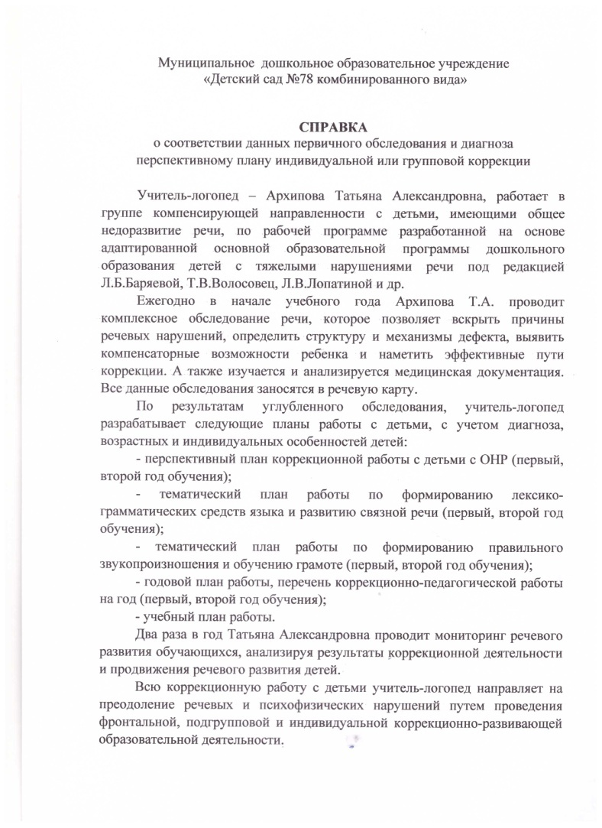
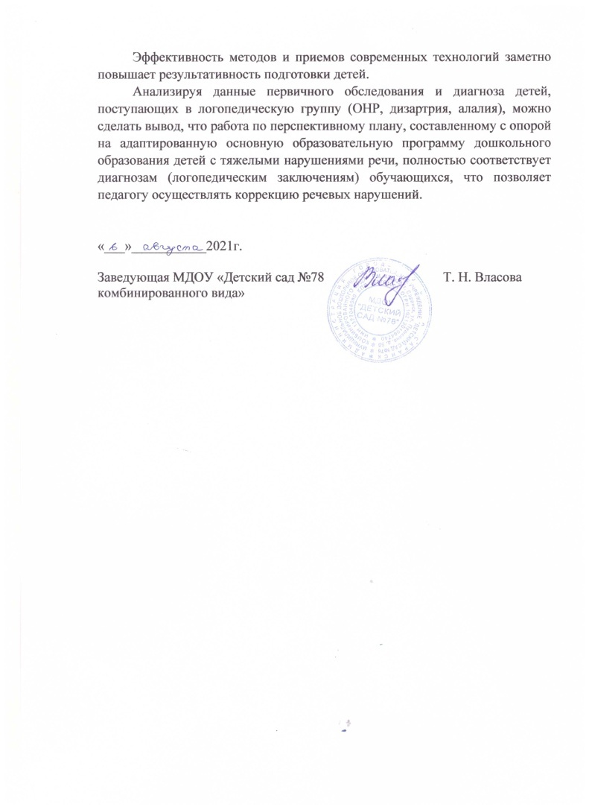

Slide 6
II. Динамика продвижения обучающихся в соответствии с перспективным планом коррекционной работы

Slide 7
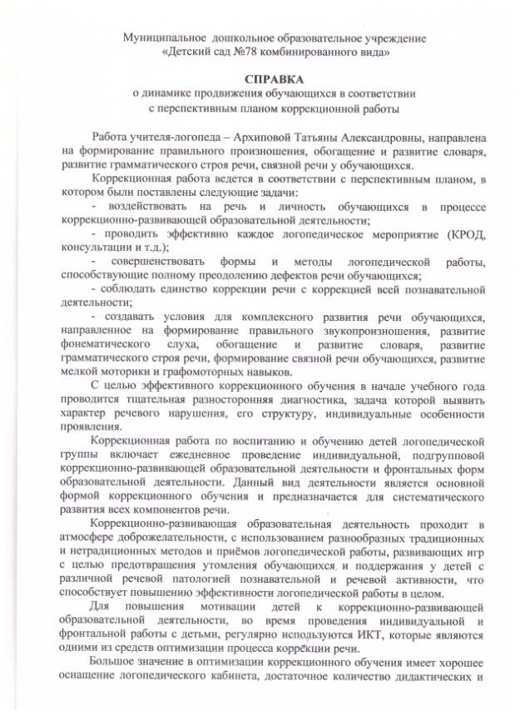
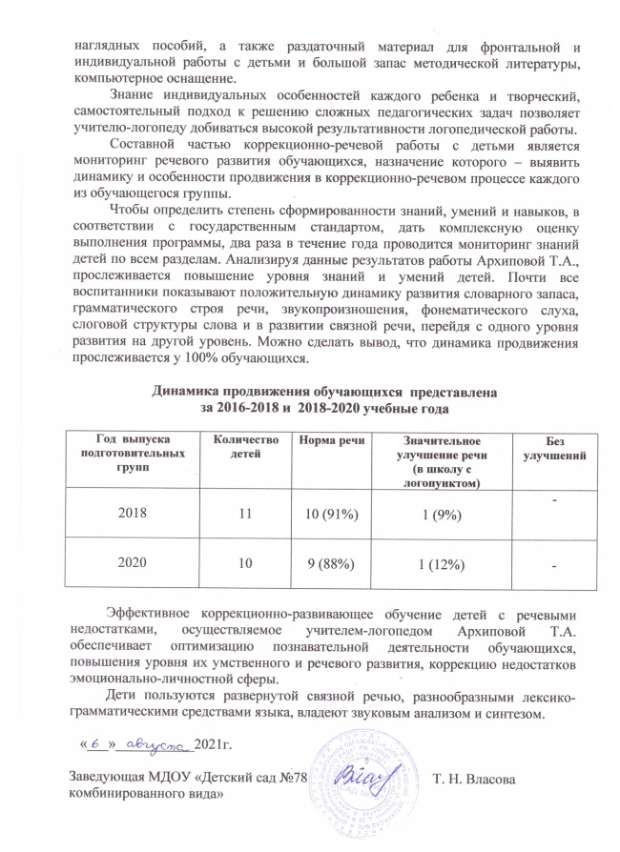
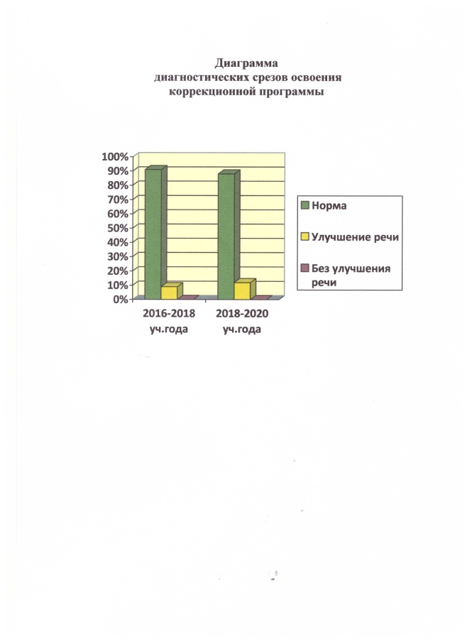

Slide 8
III. Взаимодействие с родителями

Slide 9
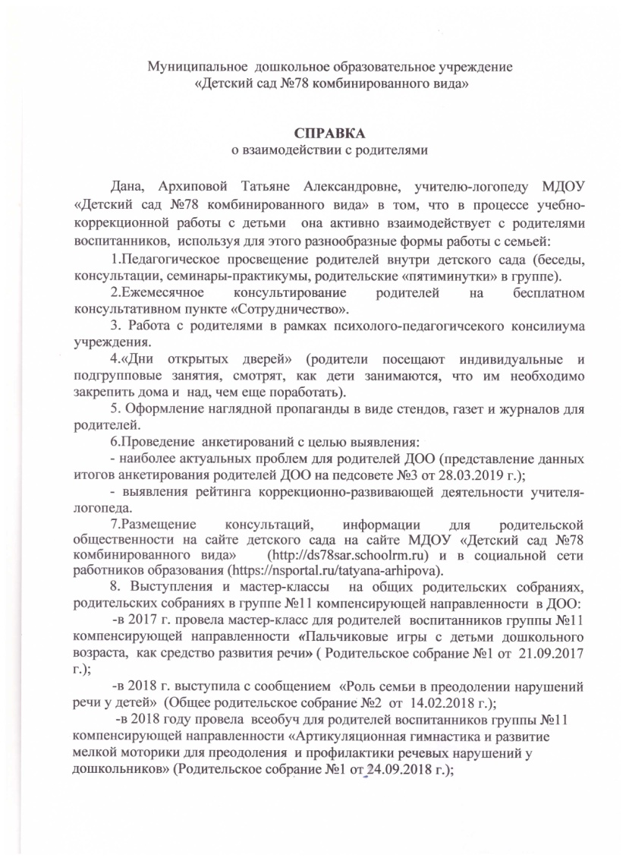
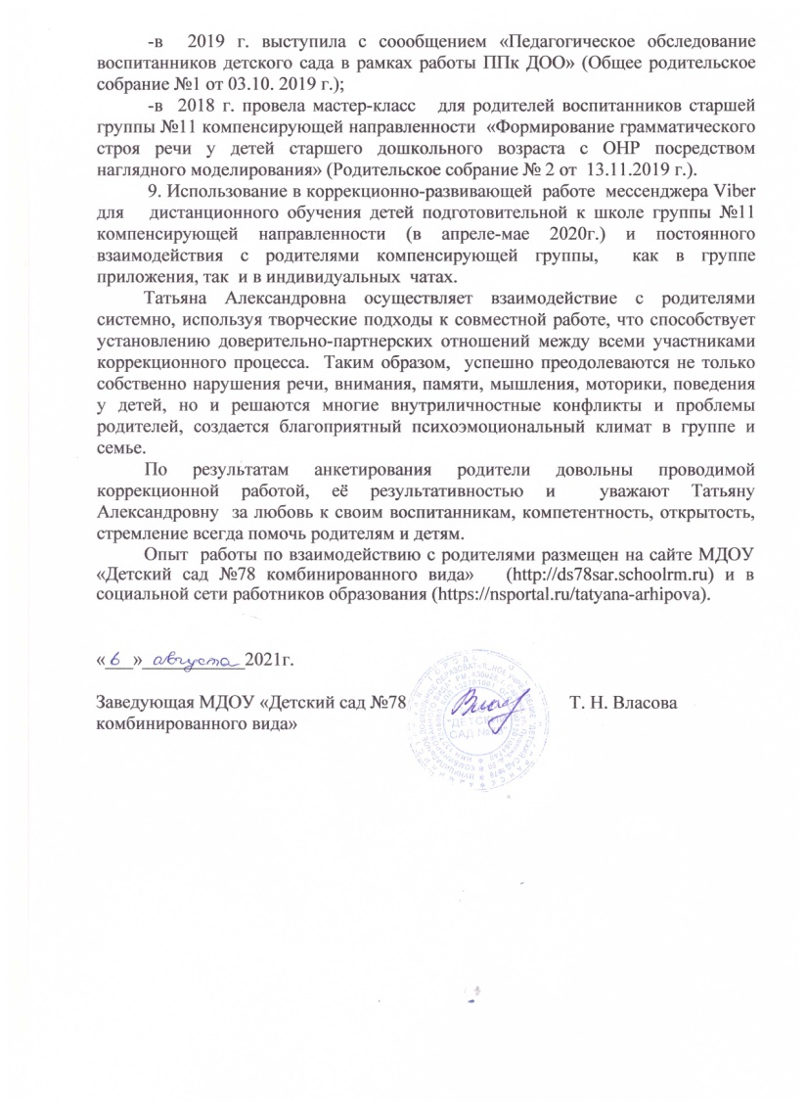

Slide 10
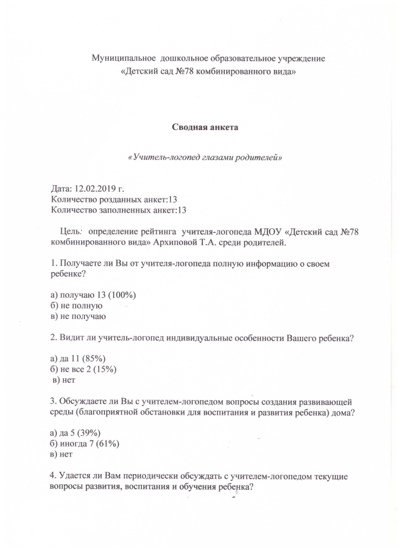
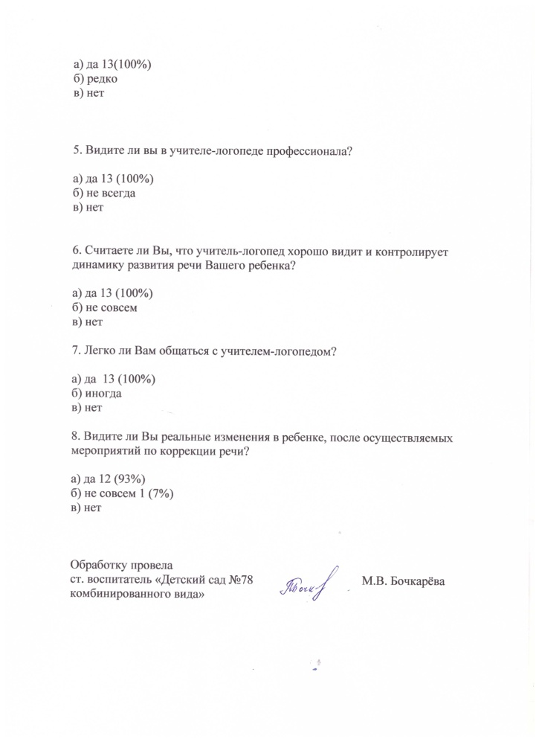

Slide 11
IV. Результаты участия в инновационной (эксперементальной ) деятельности

Slide 12
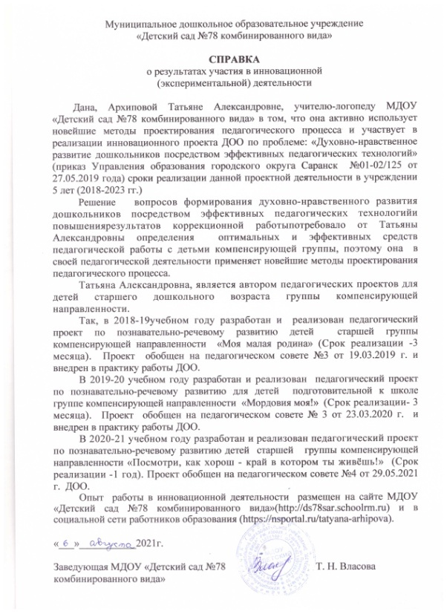
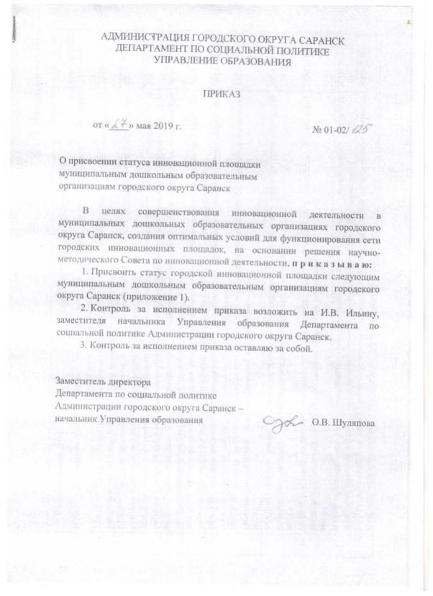
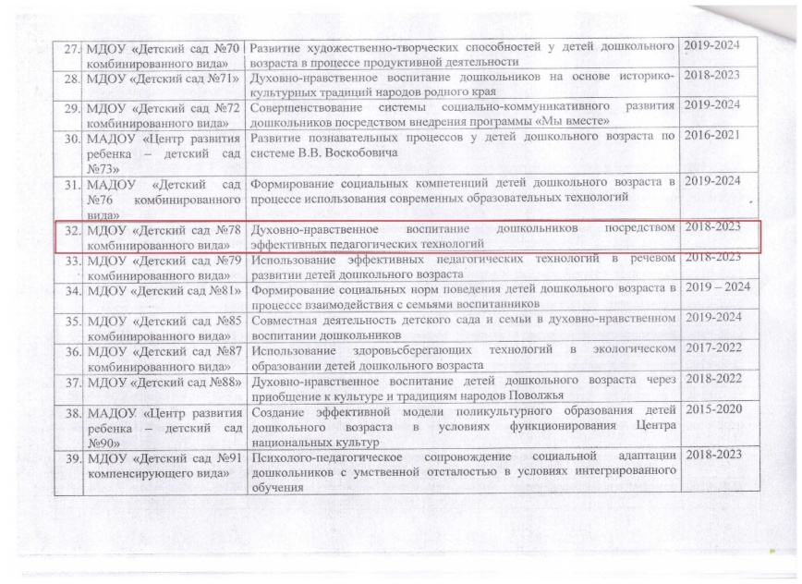

Slide 13
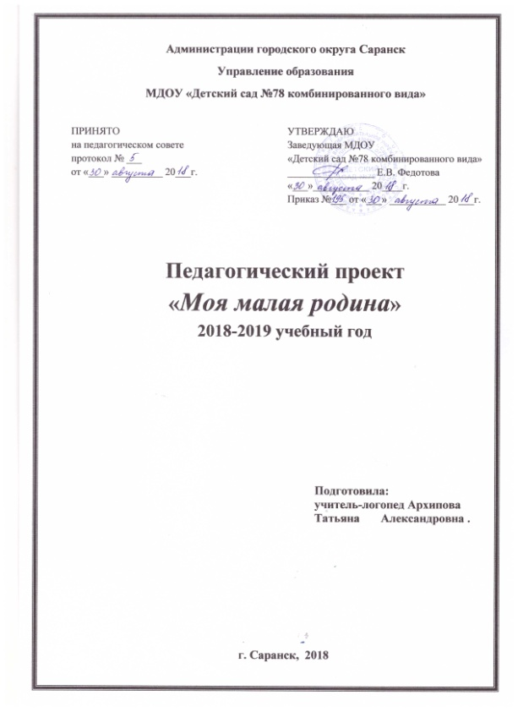
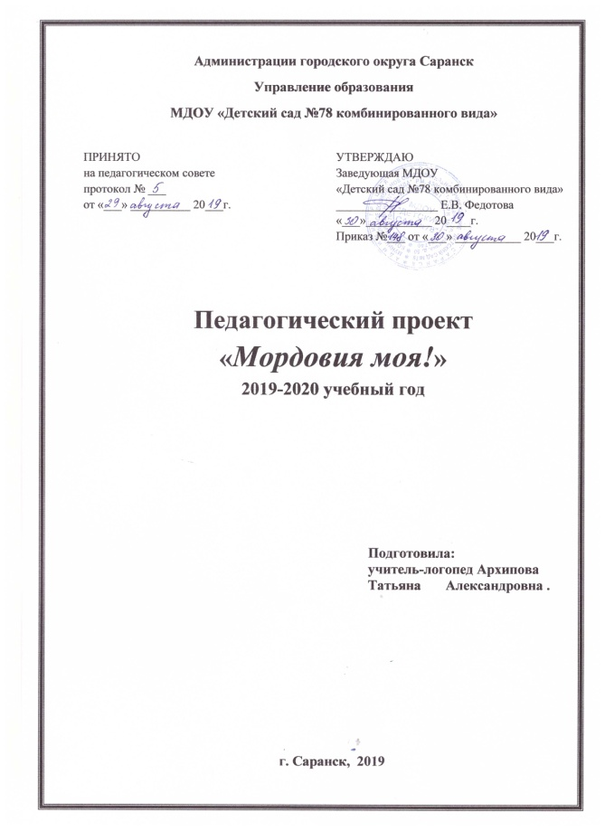
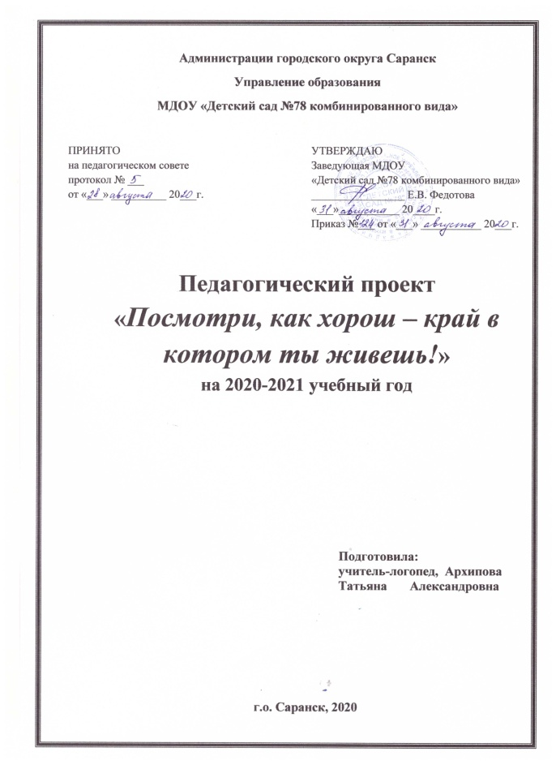

Slide 14
V. Участие детей в : заочных олимпиадах, открытых конкурсах, выставках, турнирах, соревнованиях

Slide 15
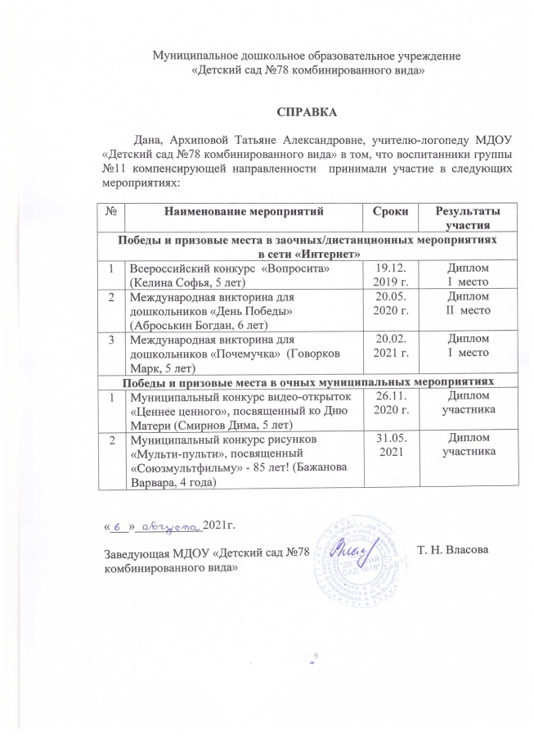

Slide 16
Муниципальный уровень

Slide 17
VI. Наличие публикаций

Slide 18
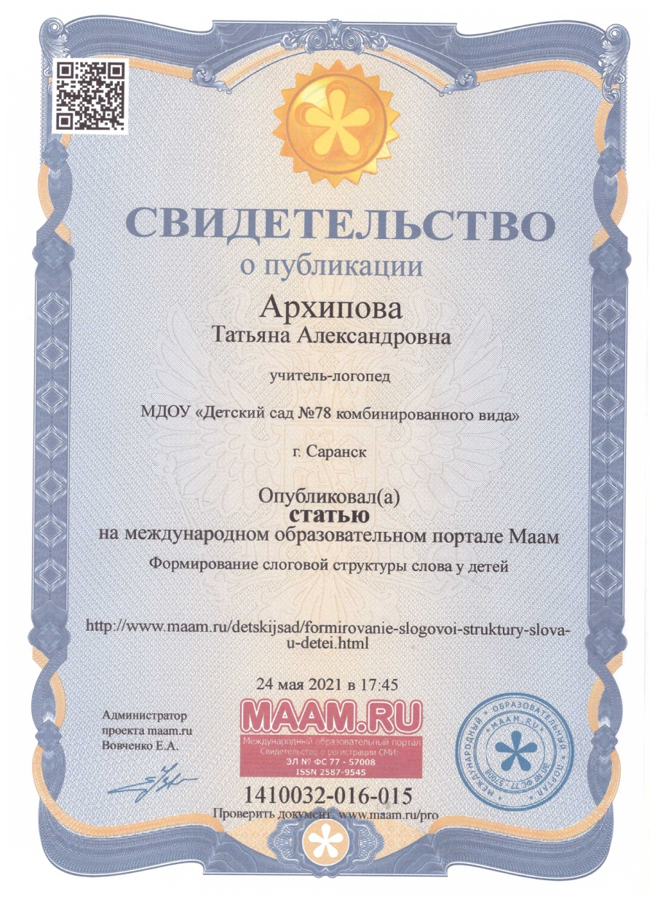
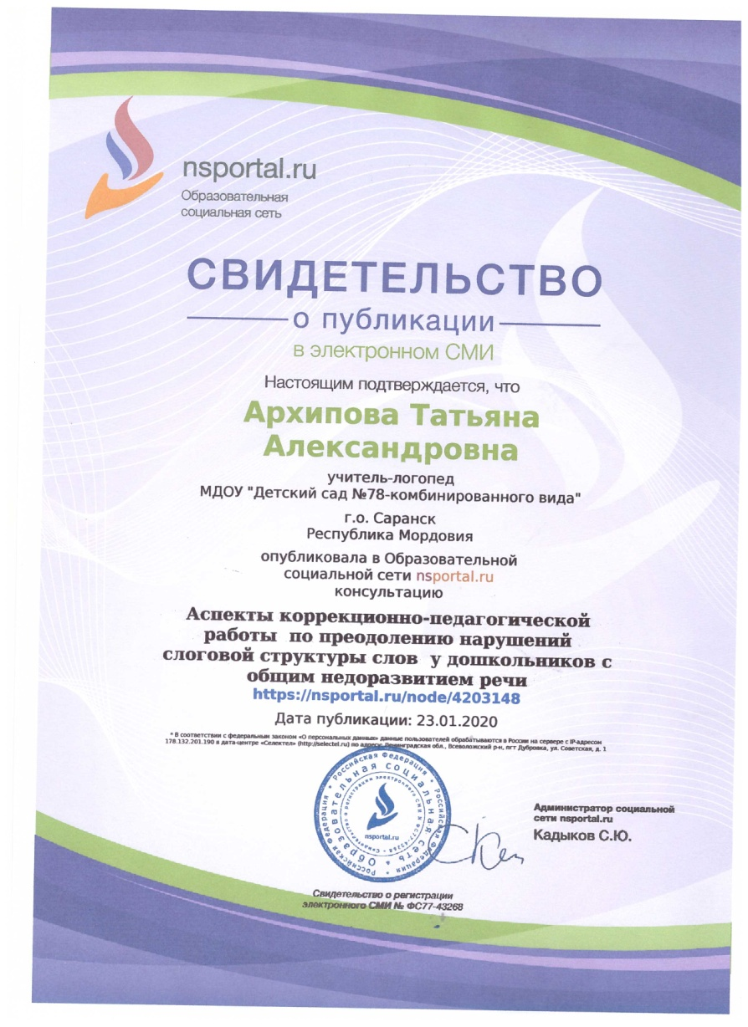

Slide 19
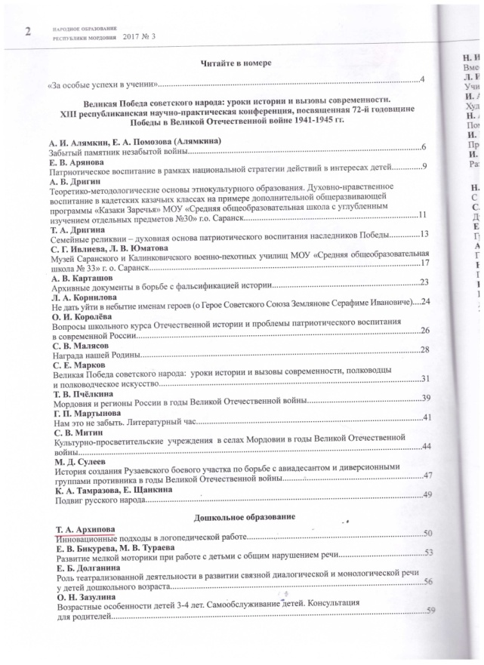
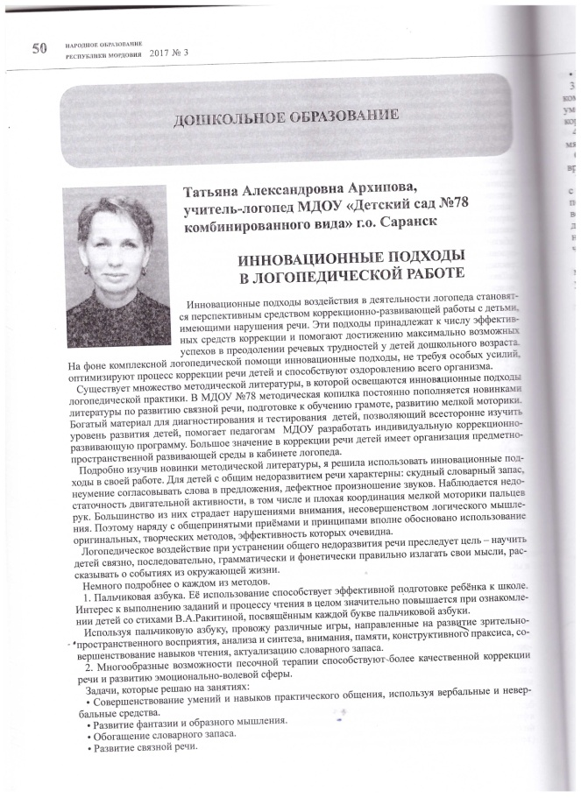
Республиканский уровень

Slide 20
VII. Наличие авторских программ, методических пособий, методических рекомендаций

Slide 21
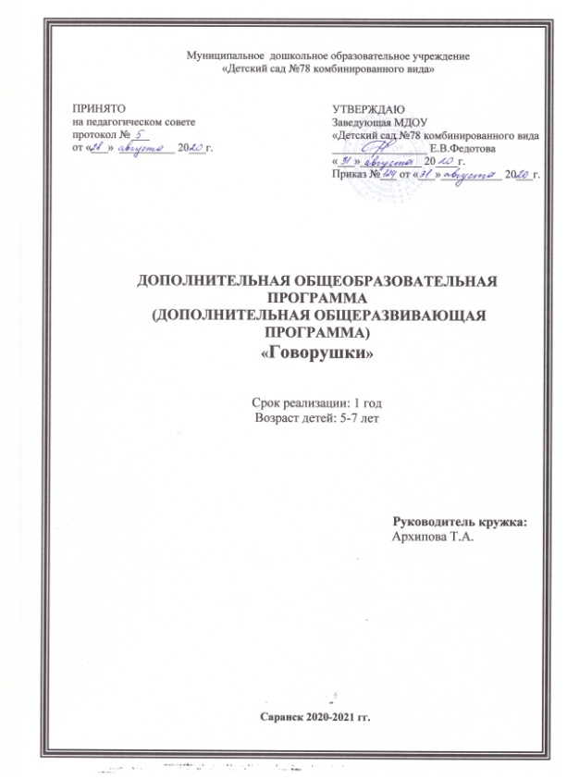
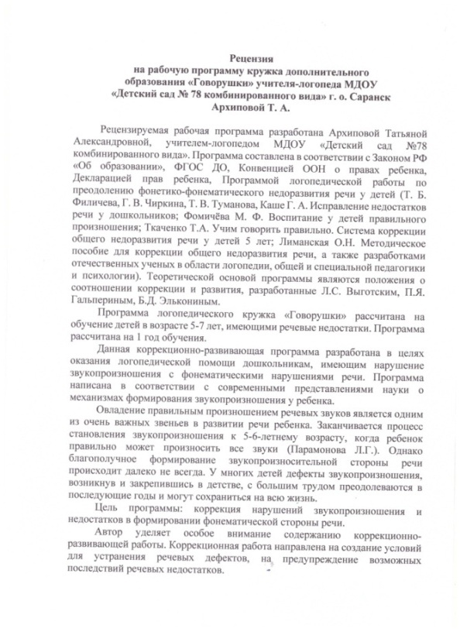
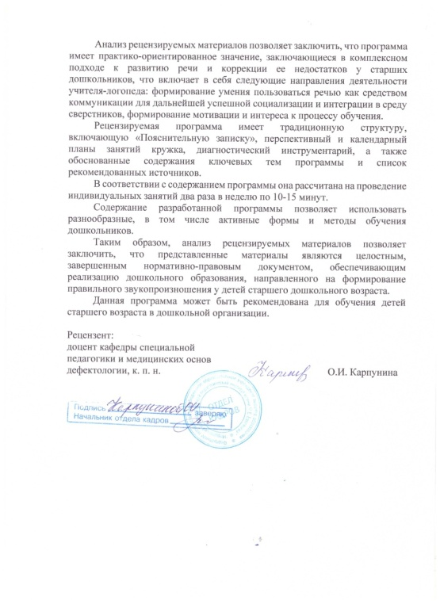
Республиканский уровень

Slide 22
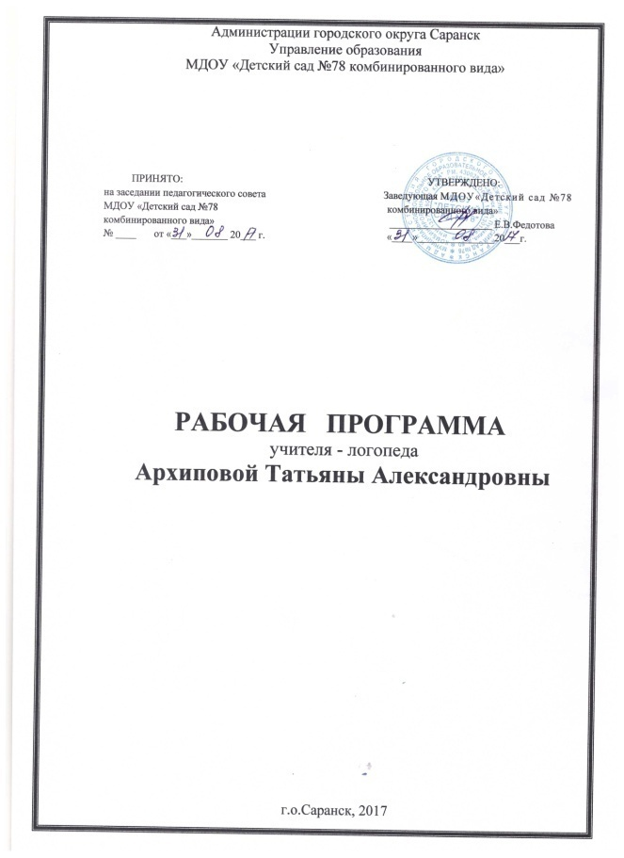
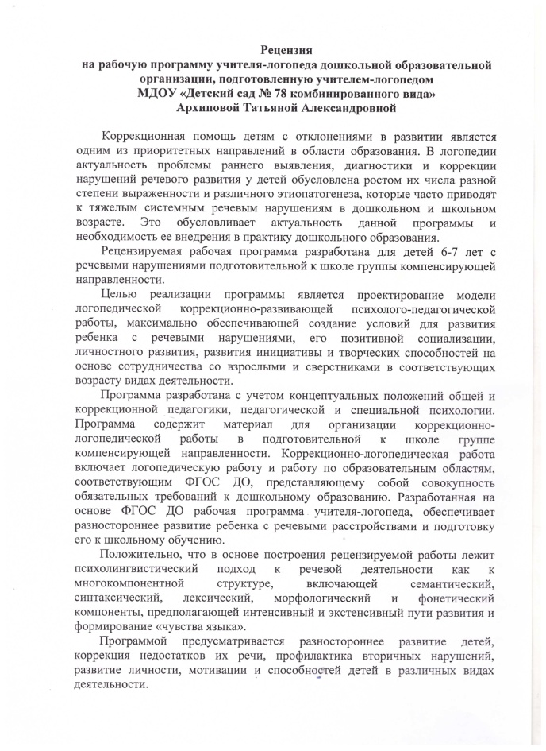
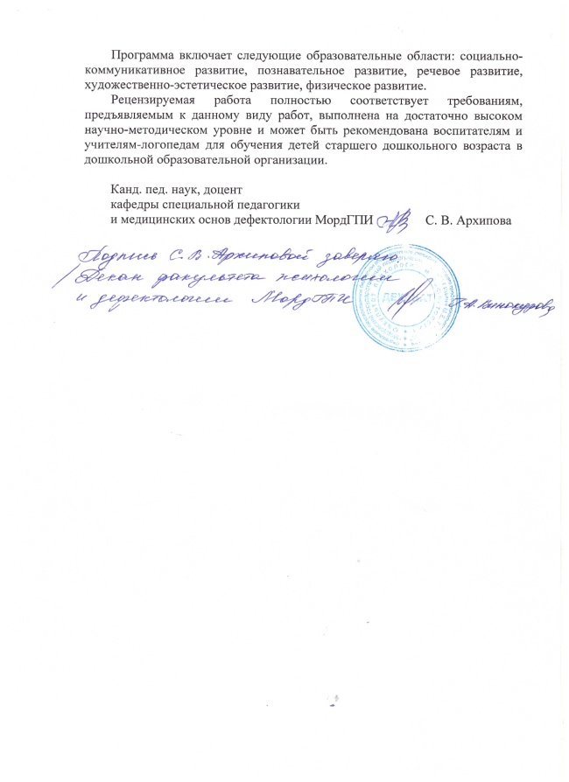

Slide 23
VIII. Выступления на заседаниях методических советов, научно-практических конференциях, педагогических чтениях, семинарах, секциях, форумах, радиопередачах (очно)

Slide 24
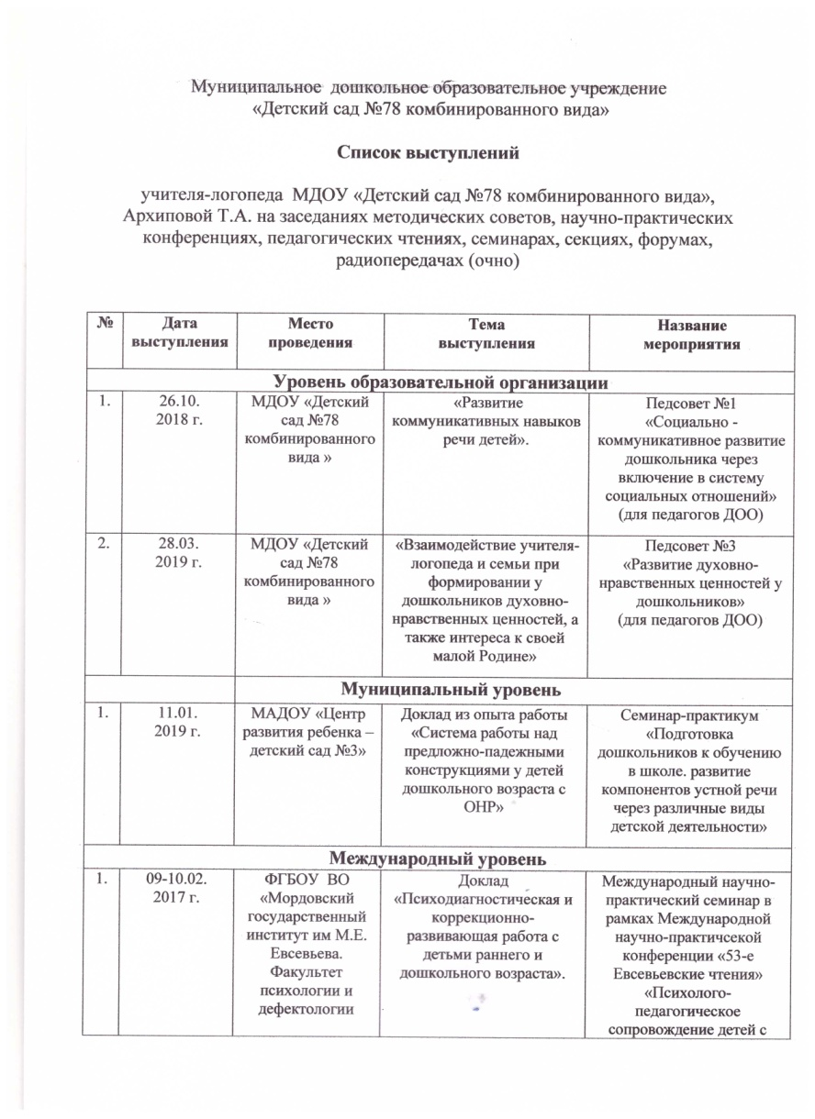
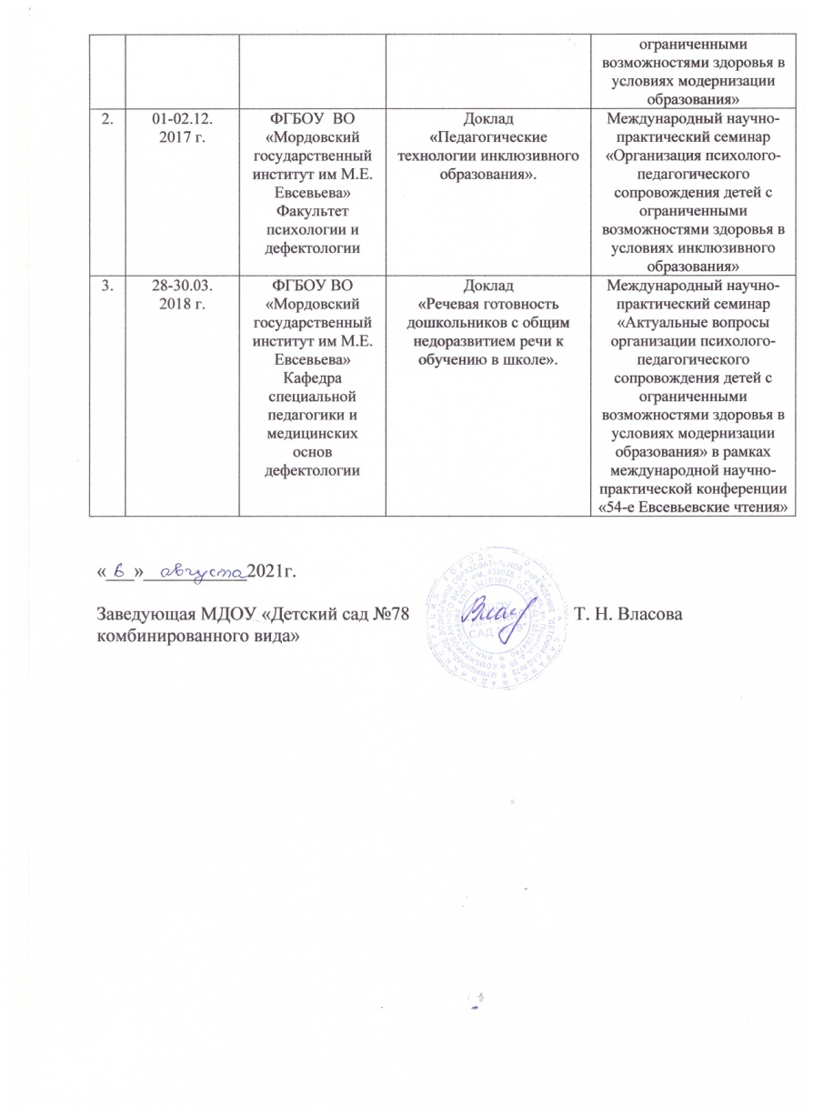

Slide 25
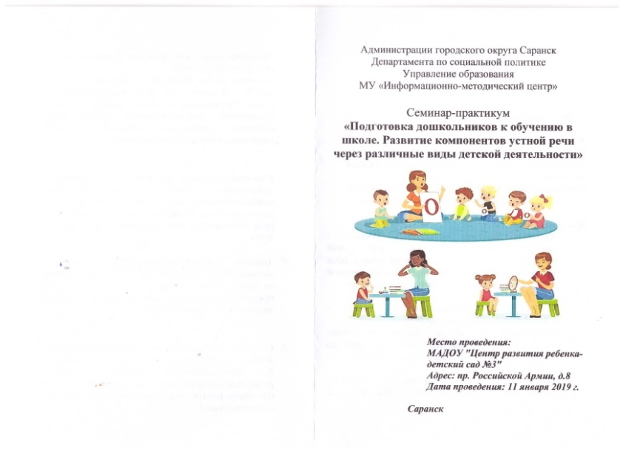
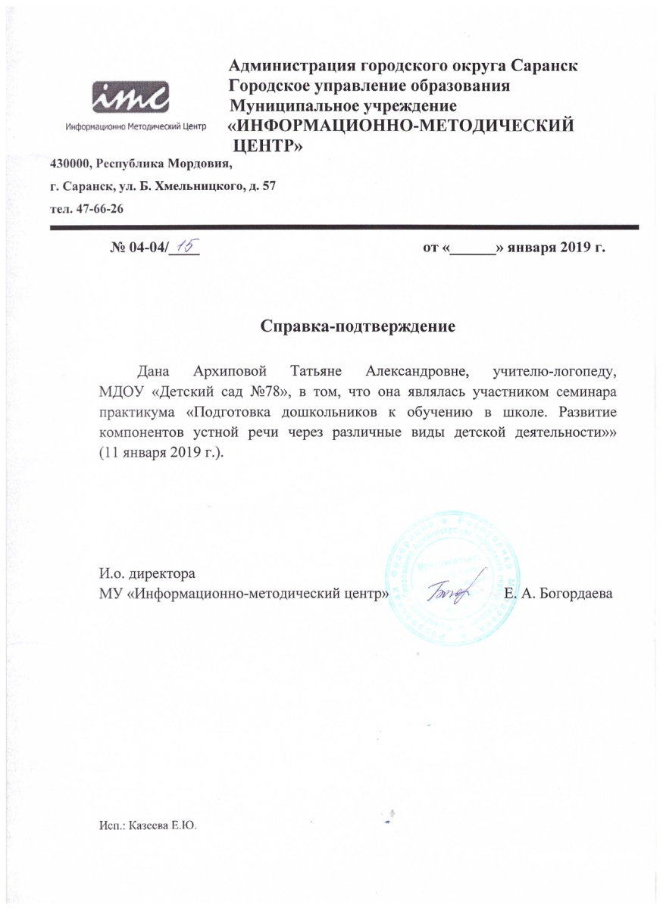
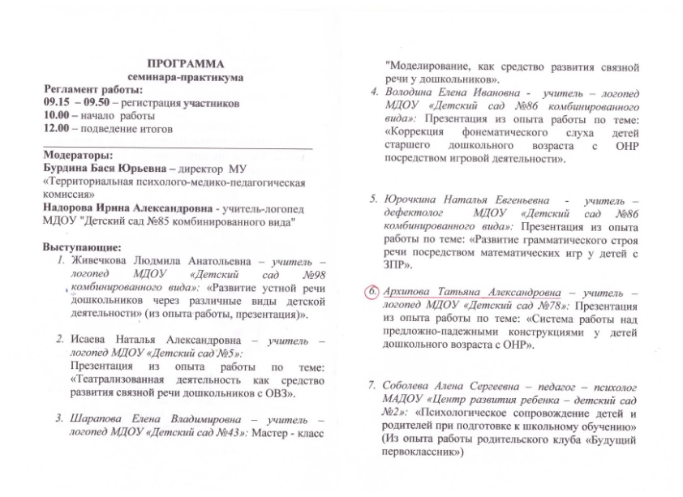
Муниципальный уровень

Slide 26
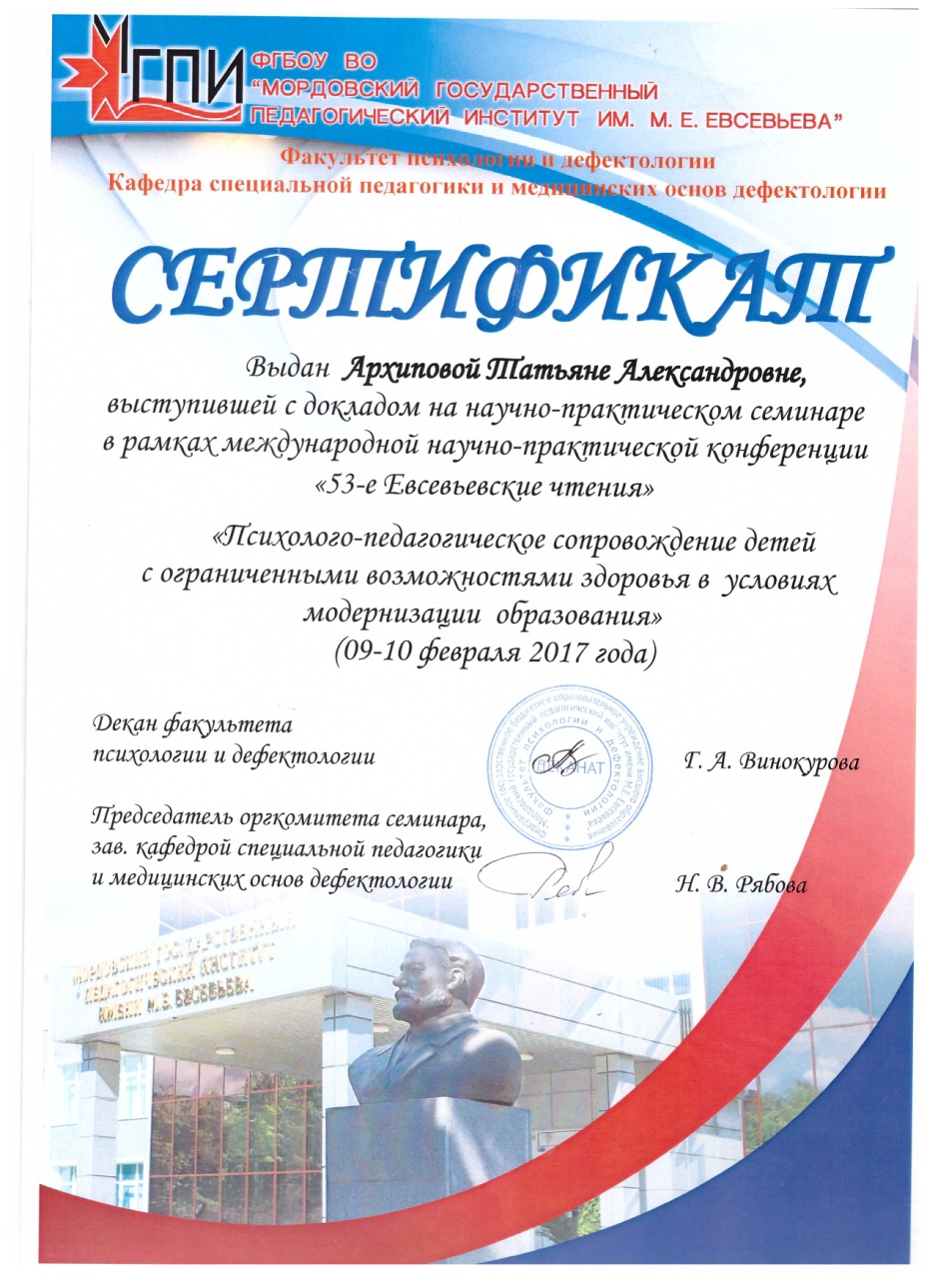
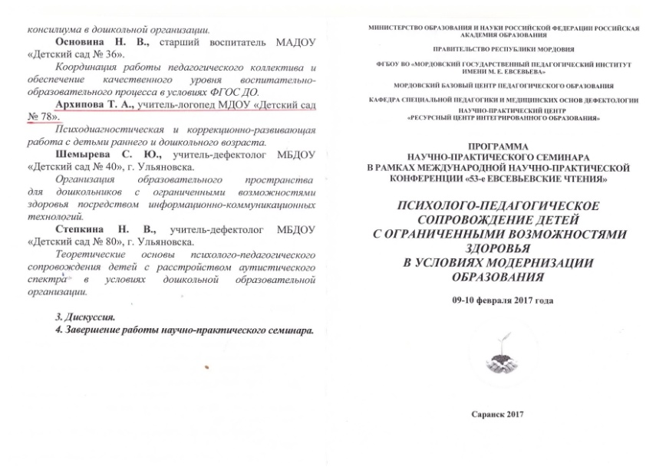
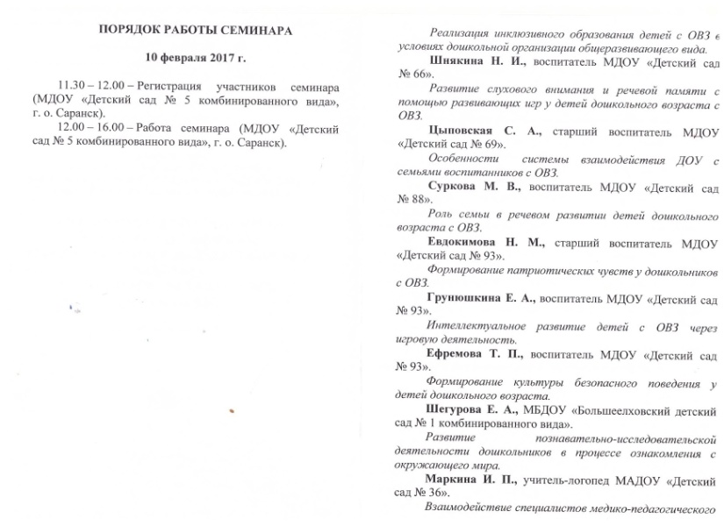
Международный уровень

Slide 27
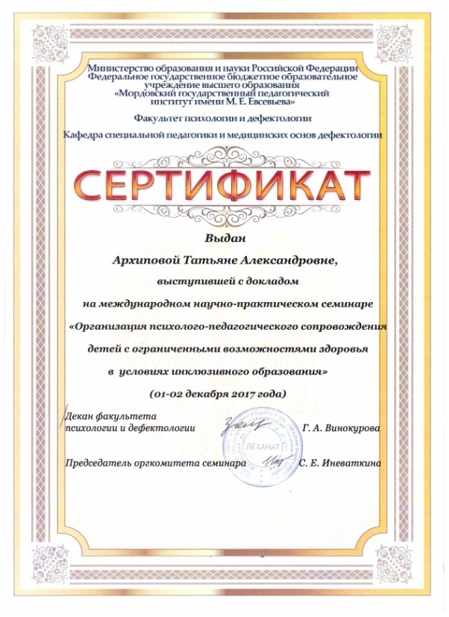
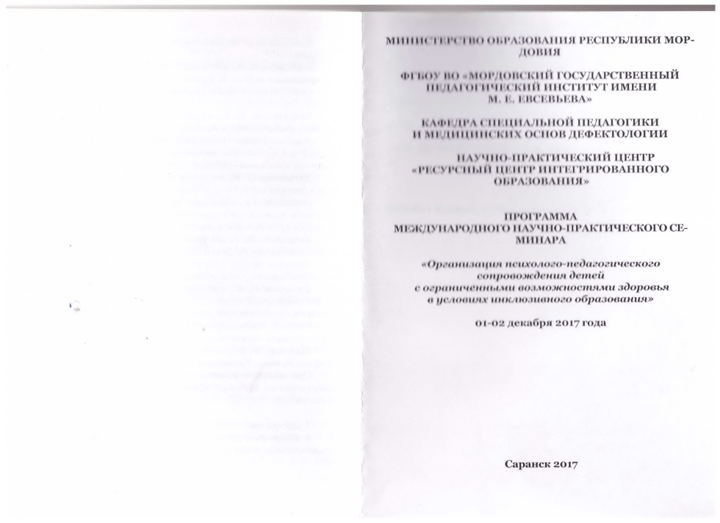
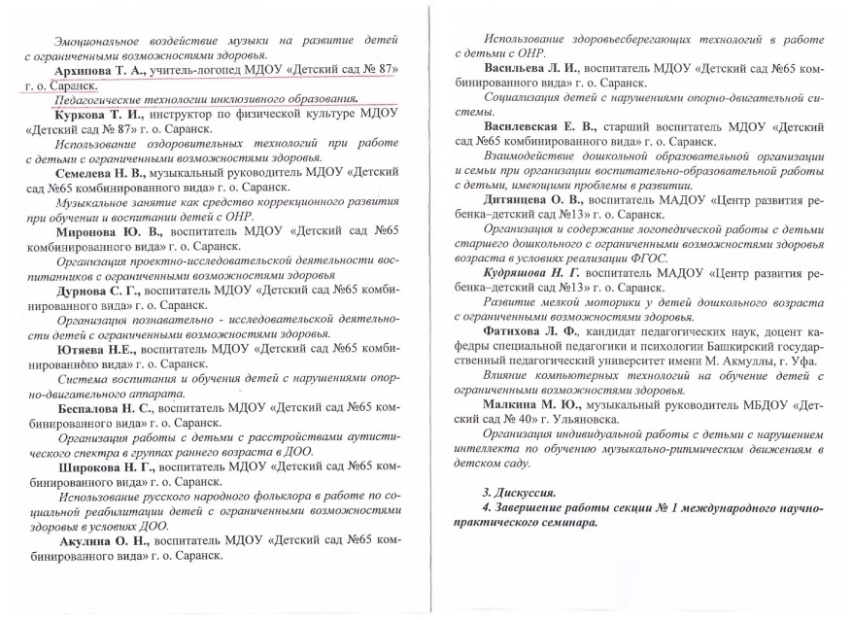
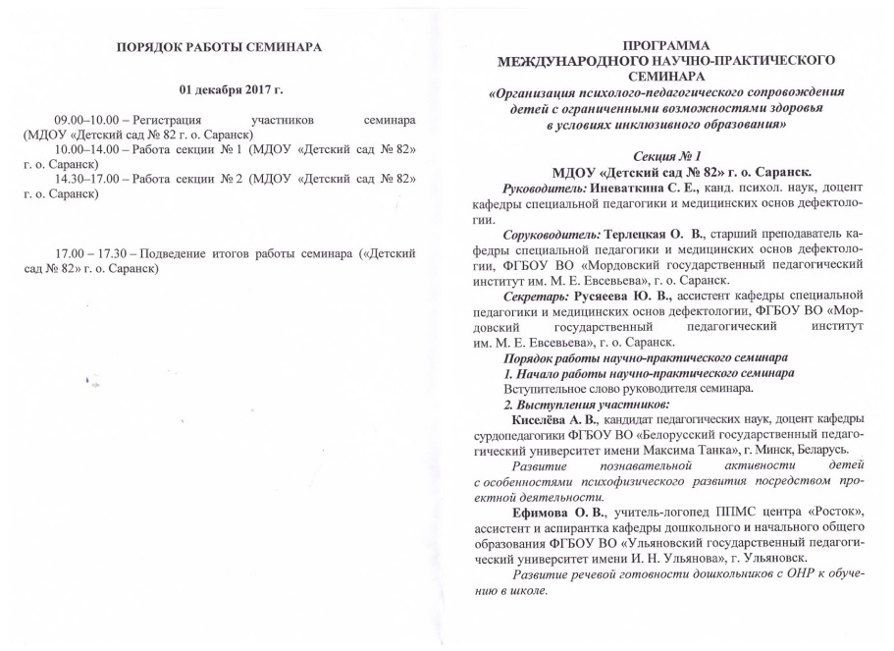

Slide 28
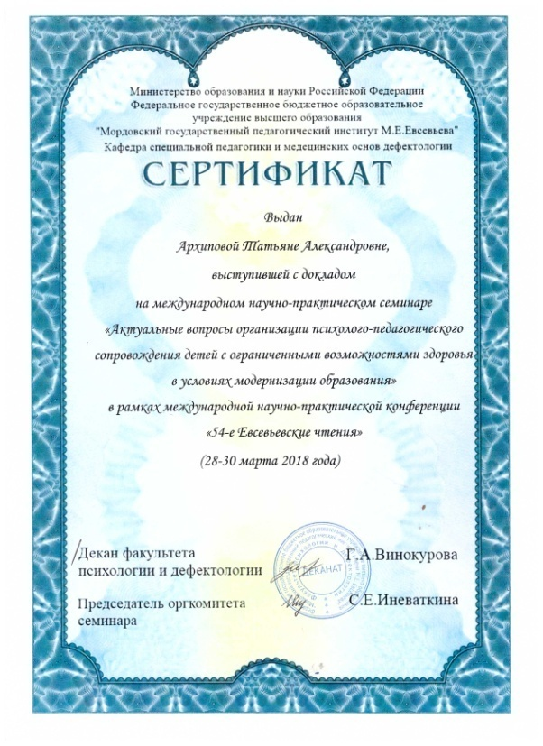
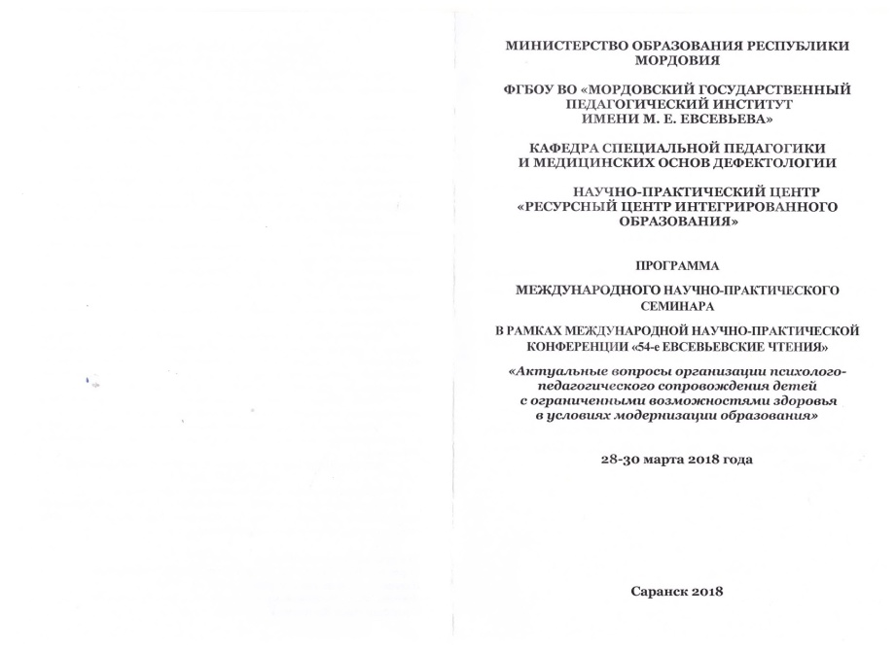
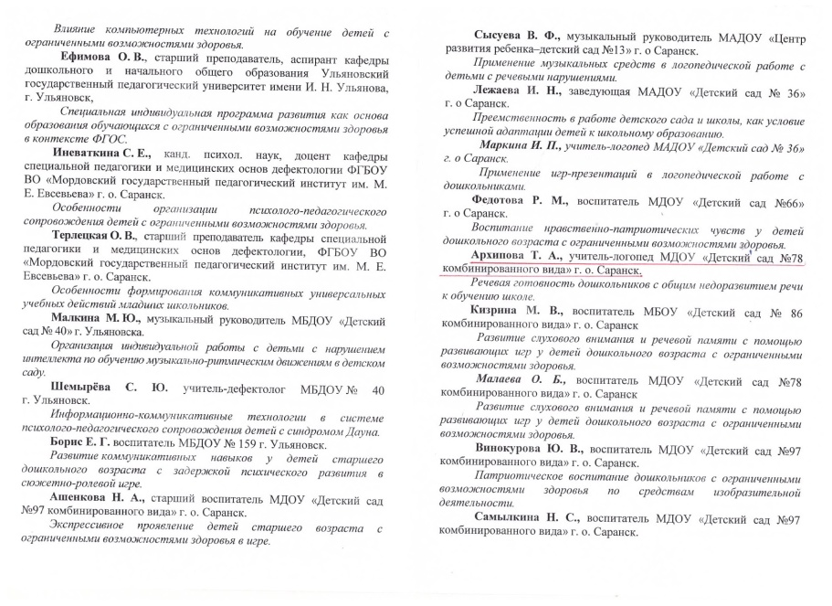
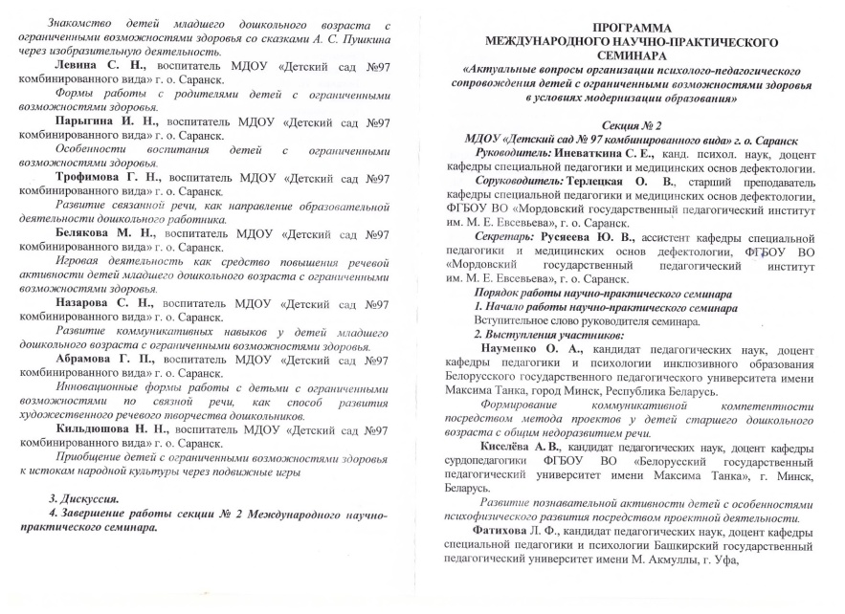

Slide 29
IX. Проведение открытых занятий, мастер-классов, мероприятий (очно)

Slide 30
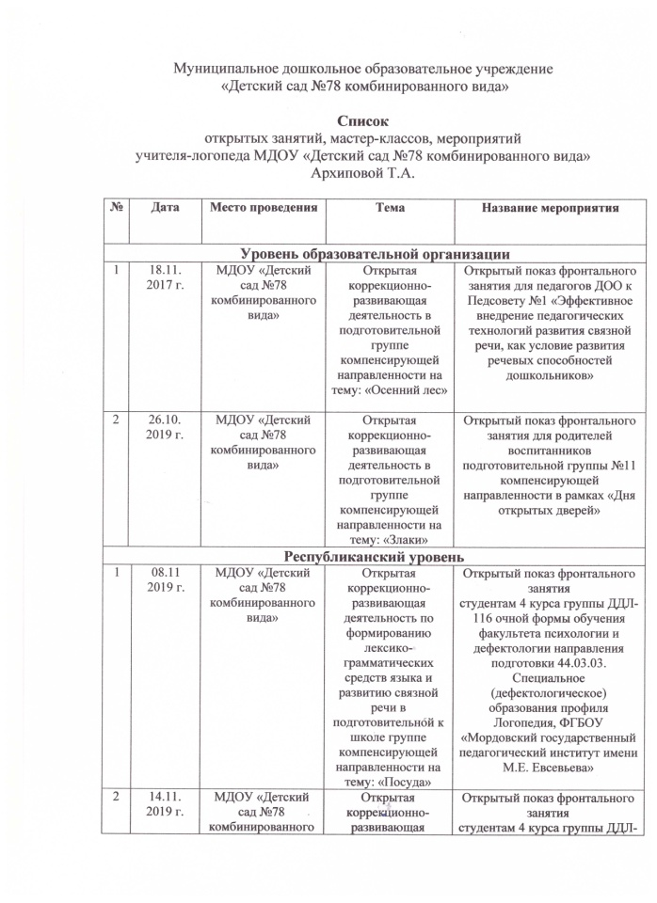
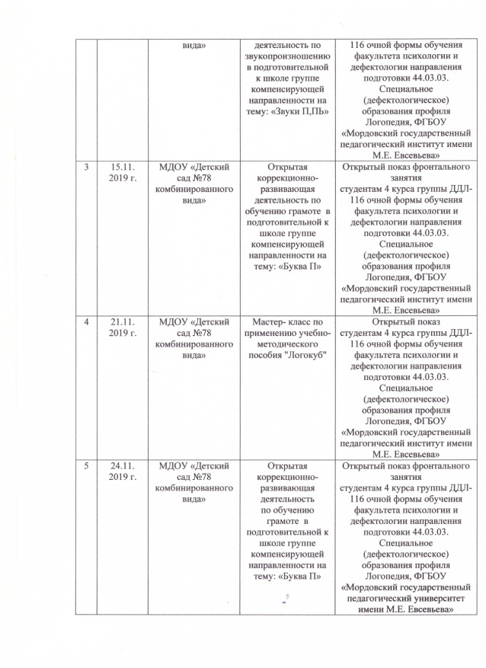
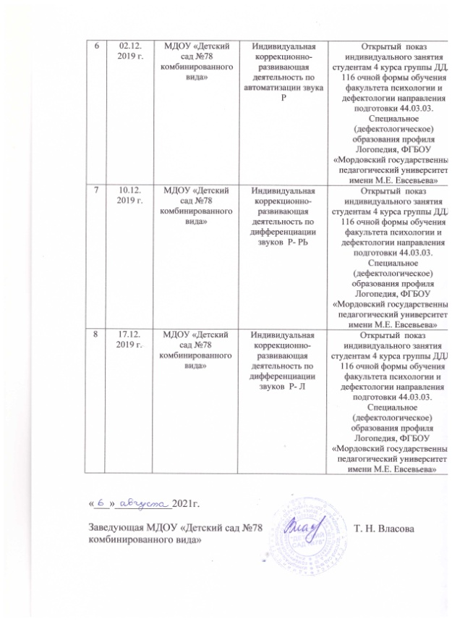

Slide 31
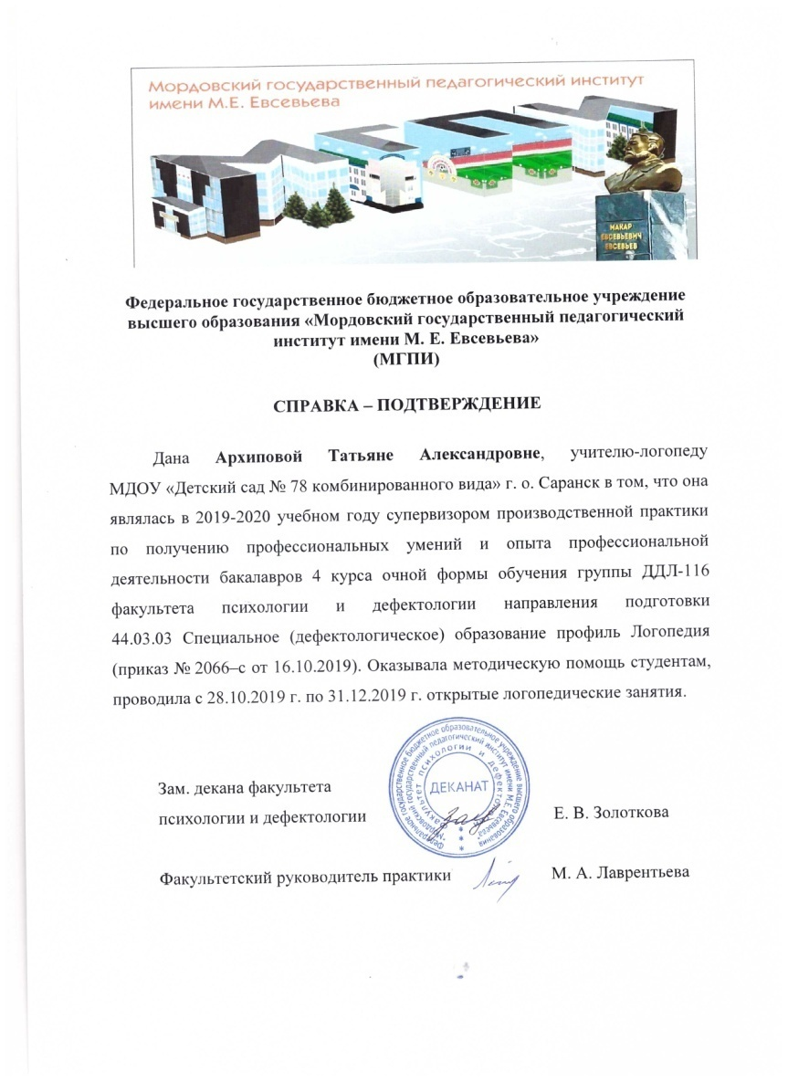
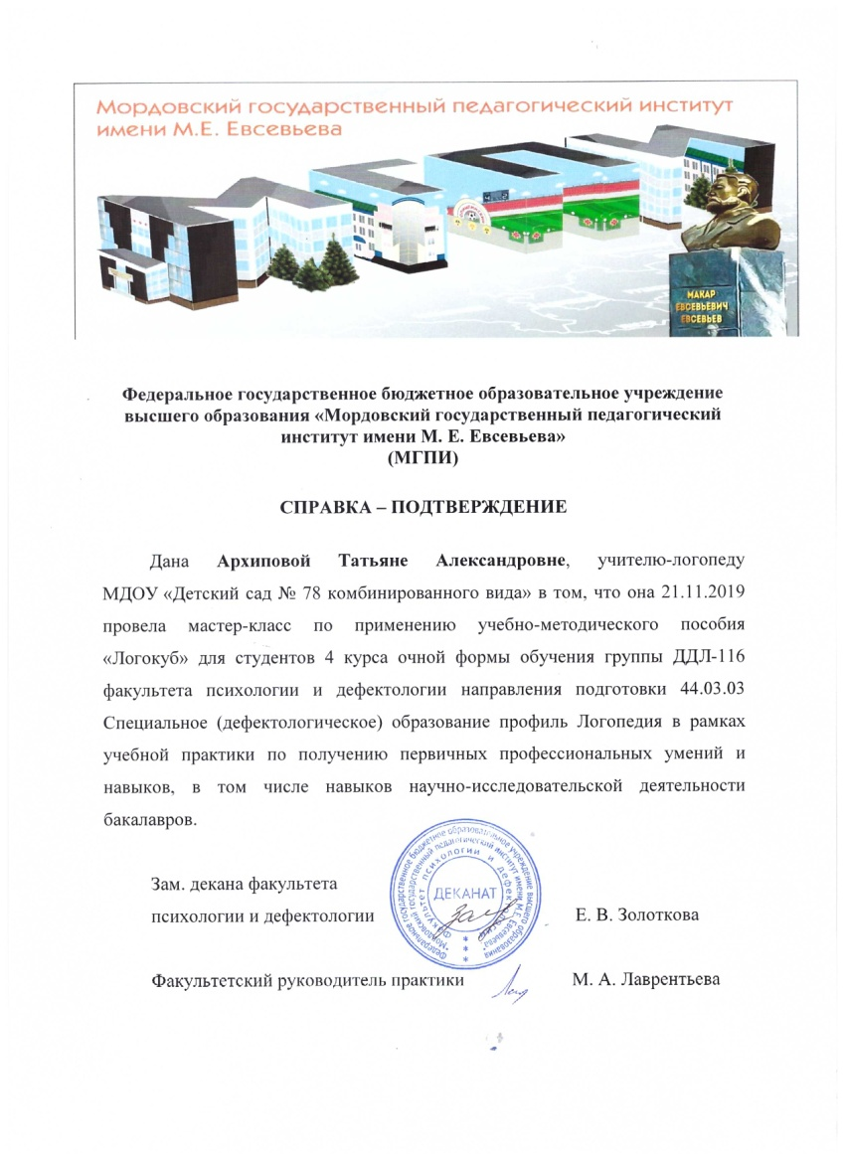
Республиканский уровень

Slide 32
XI. наставничество

Slide 33
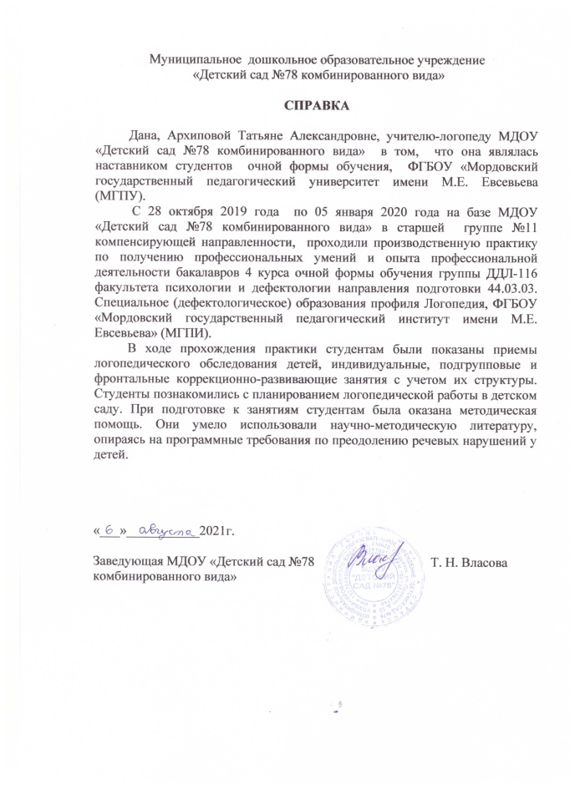

Slide 34
XII. Общественно-педагогическая активность педагога: участие в работе педагогических сообществах, комиссиях, в жюри конкурсов

Slide 38
XIII. Участие педагога в профессиональных конкурсах

Slide 40
XIV. Награды и поощрения

Slide 42
Спасибо за внимание !

